Slide 1
第二节
格林公式及其应用
一、Green公式
二、平面曲线积分与路径无关的条件

Slide 2


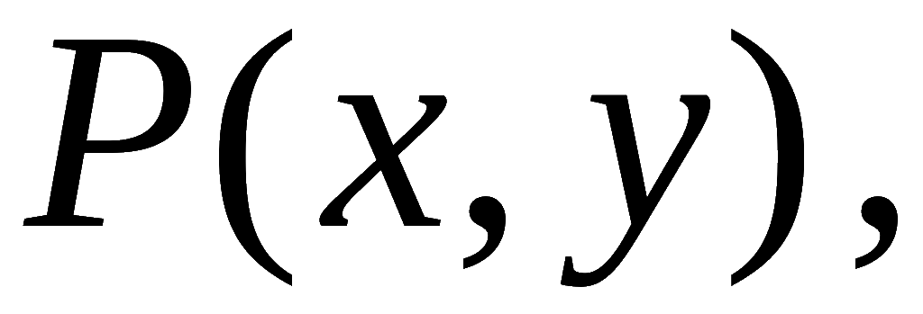
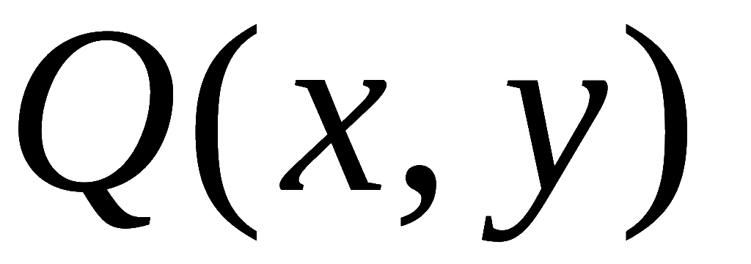
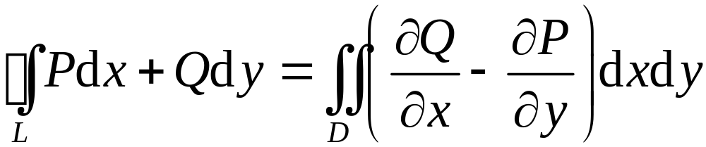
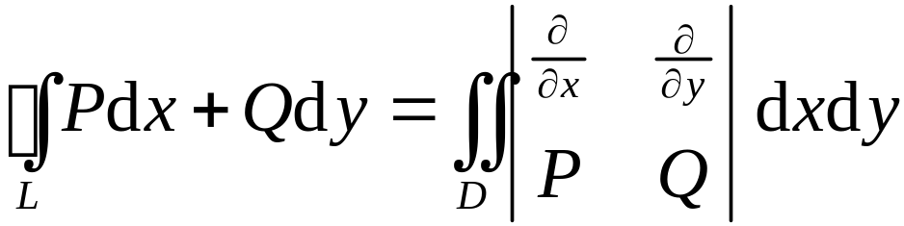
一、 格林公式
单连通区域:D内任一闭曲线所围的部分都属于D
多连通区域:非单连通区域
域 D 边界L 的正向:沿L的这个方向行走时,
D总在行走者的左边
定理1. 设区域 D 是由分段光滑正向曲线 L 围成,
函数
在 D 上具有连续一阶偏导数,
则有
( 格林公式 )
或

Slide 3
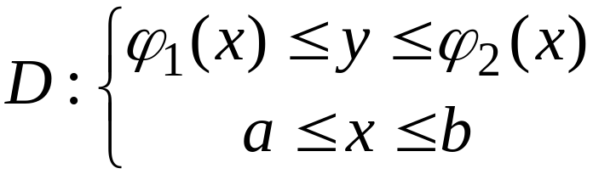
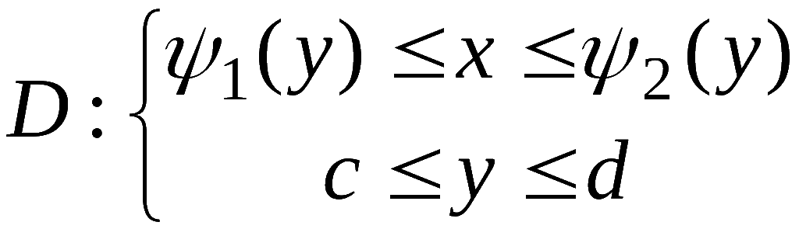



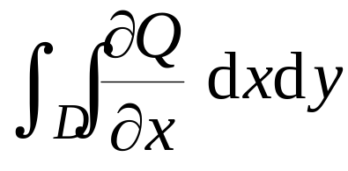
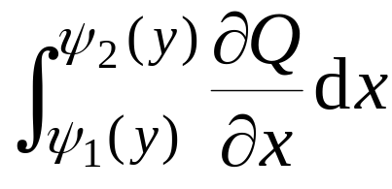


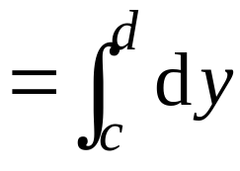


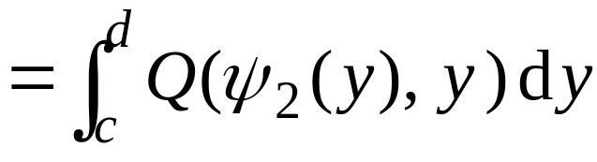
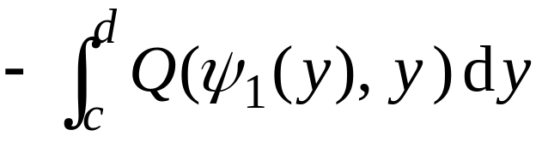




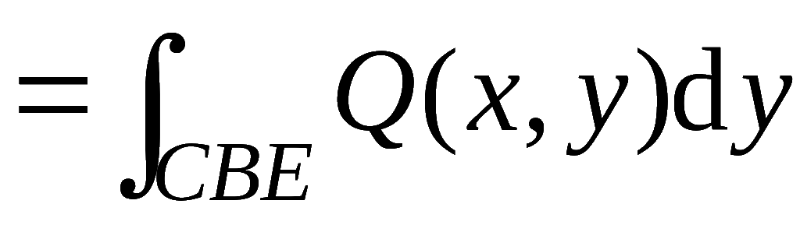
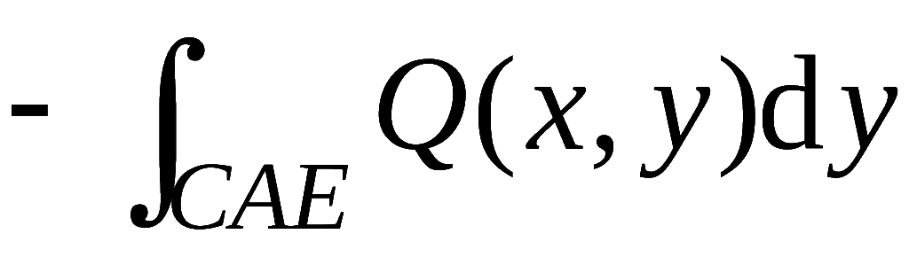
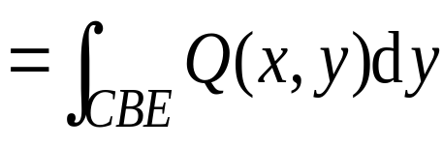
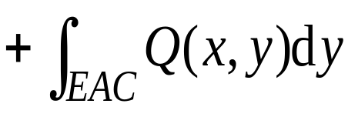
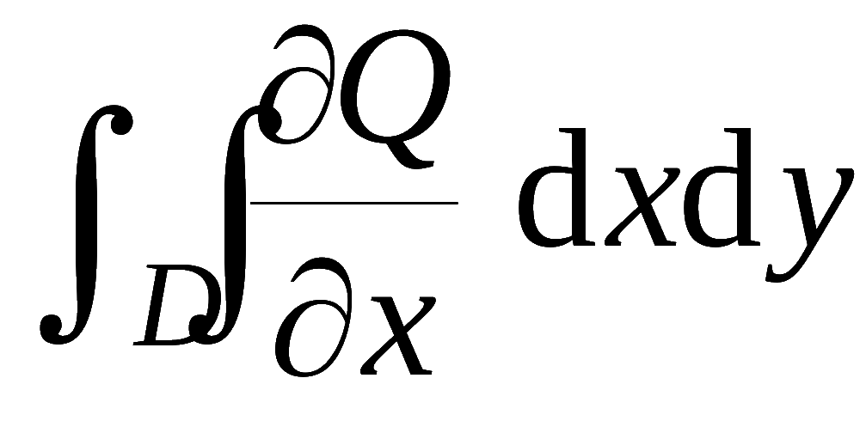
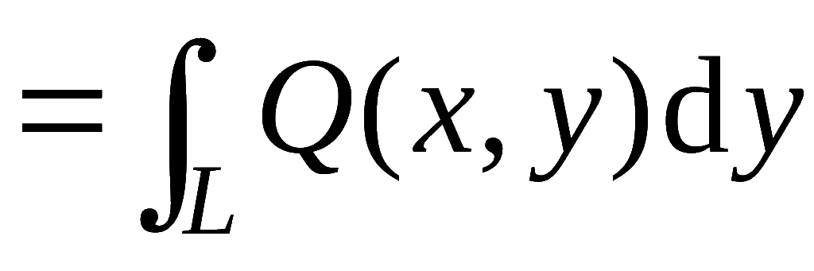
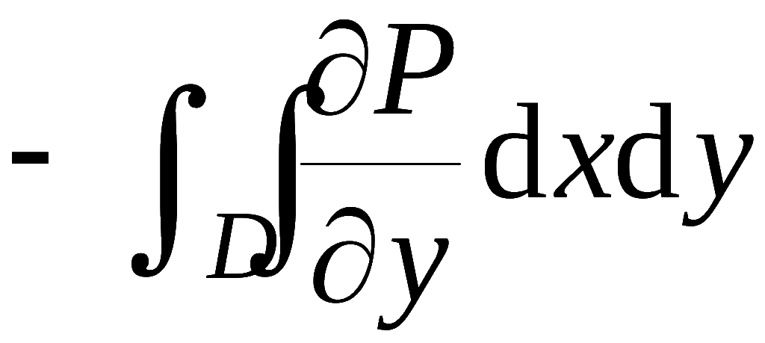
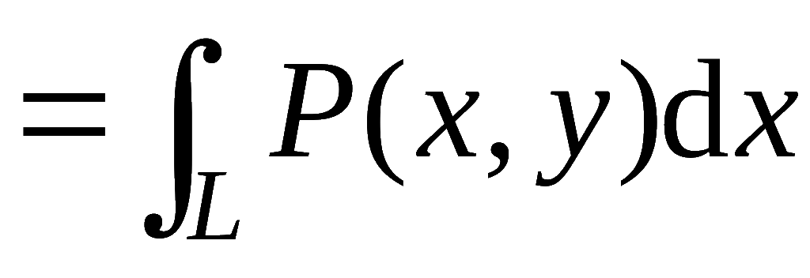
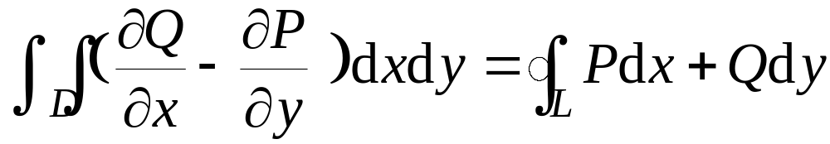
证明:
1) 若D 既是 X - 型区域 , 又是 Y - 型区域 , 且
则
即
①
同理可证
②
①、②相加得:

Slide 4




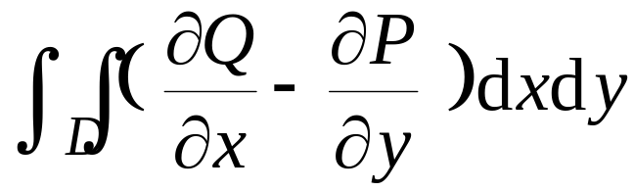
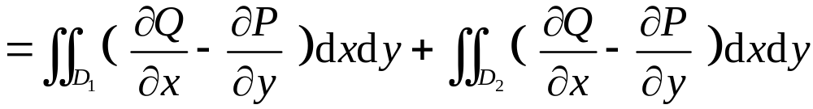
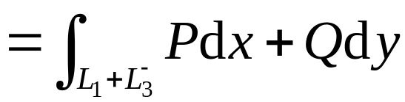
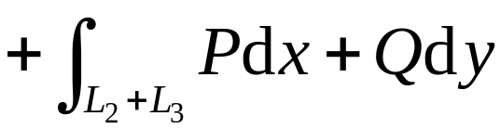
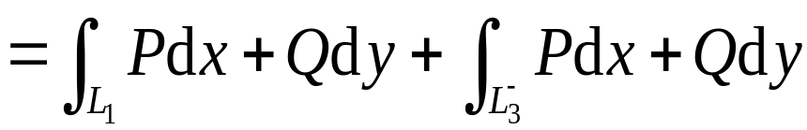
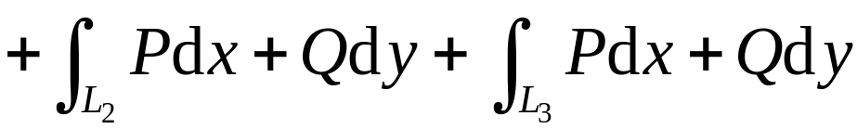
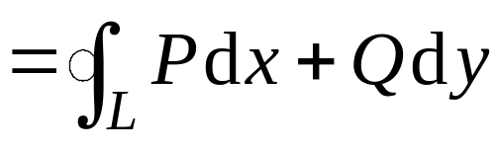
2) 若D不满足以上条件,
则可通过加辅助线将其分割为有限
个上述形式的区域 , 如分成两个
分别用（1）的结论

Slide 5
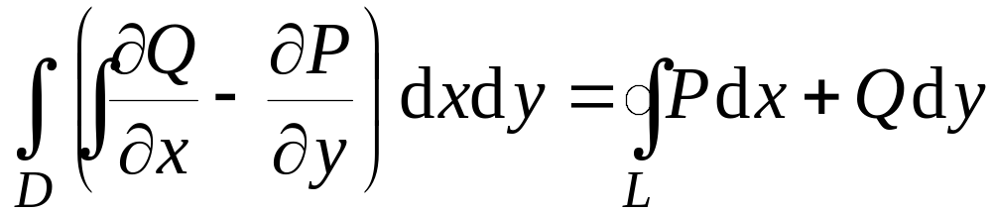
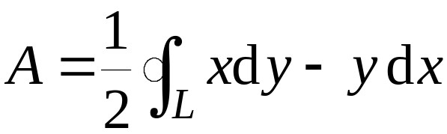
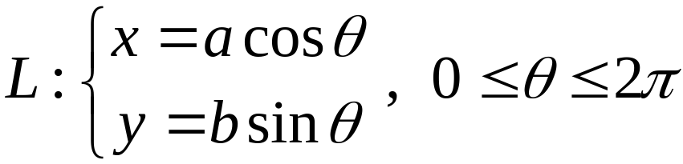
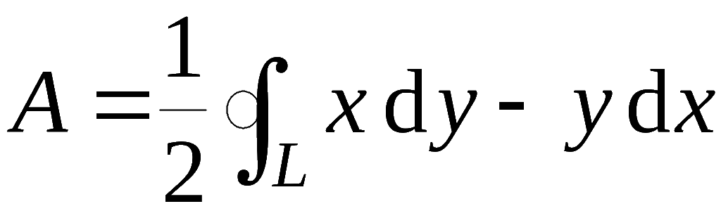
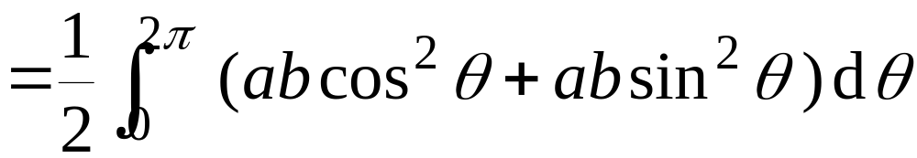

推论: 正向闭曲线 L 所围区域 D 的面积
格林公式
例题
例1:求 椭圆
所围面积
解:

Slide 6
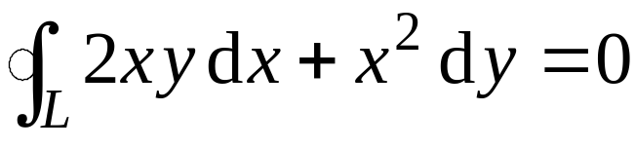
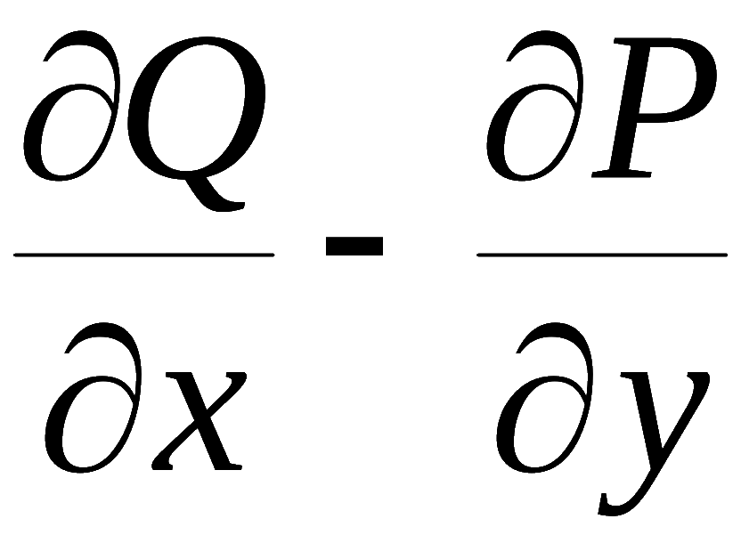
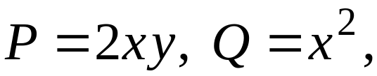
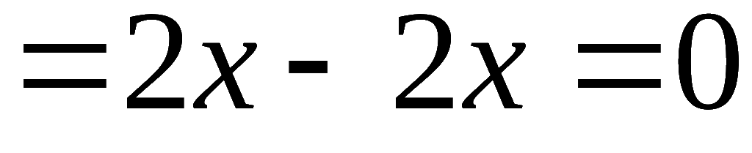
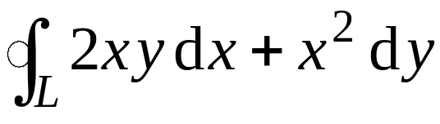
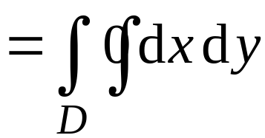

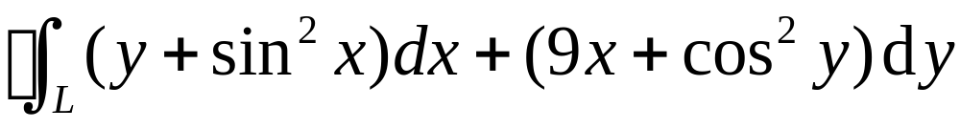
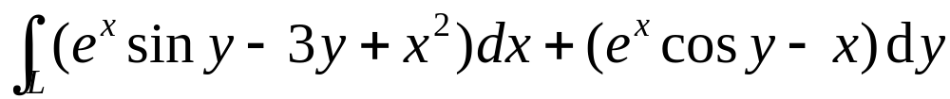
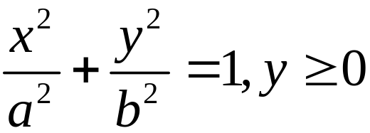
例2.
设 L 是一条分段光滑的闭曲线, 证明
证: 令
则
利用格林公式 , 得
注：运用格林公式时必须先验证条件
(1)区域 D 是由分段光滑正向曲线 L 围成
(2)P(x,y) Q(x,y)在 D 上具有连续一阶偏导数
例3.
计算
L 是半径为a的圆周的正向边界曲线
例4.
计算
L 是
顺时针方向
注： L不封闭时添加有方向辅助线，再用格林公式

Slide 7
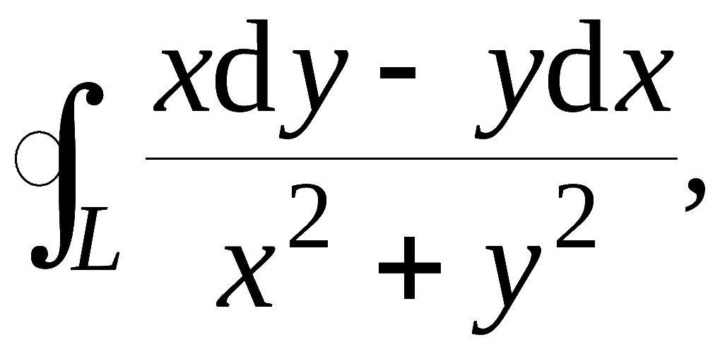

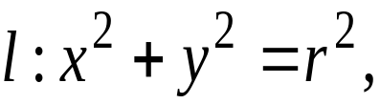

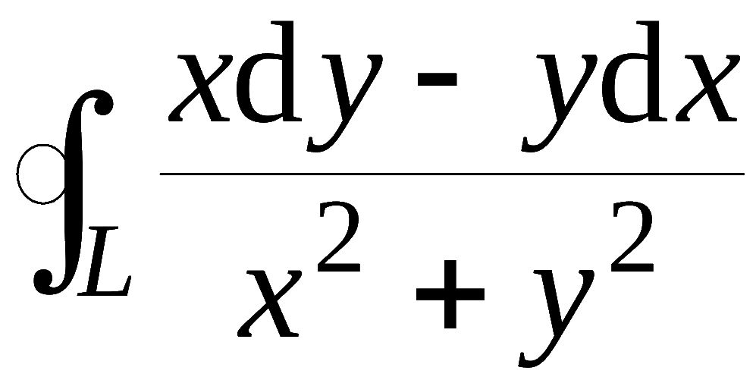
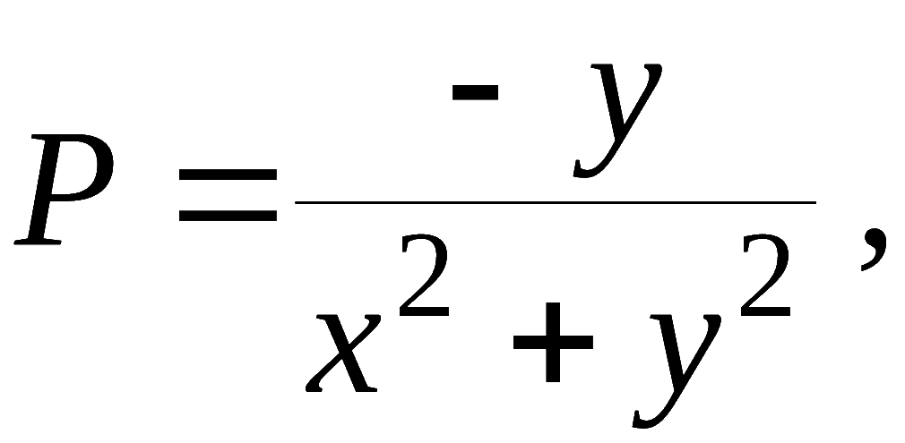
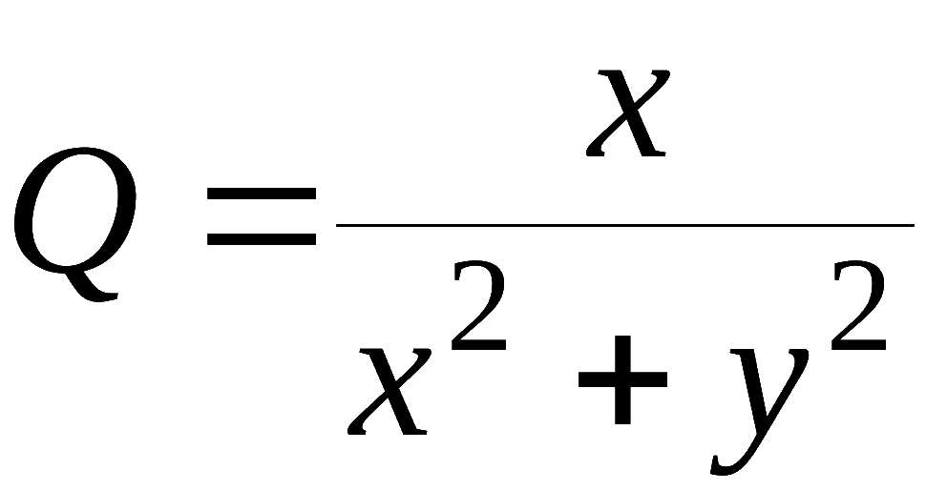
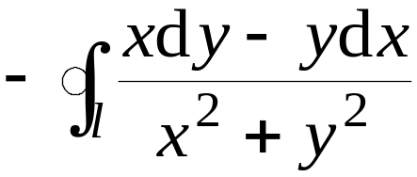

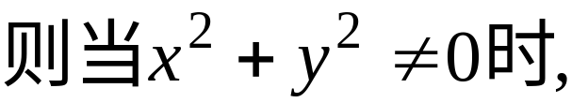
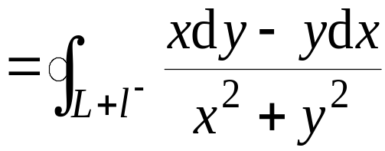
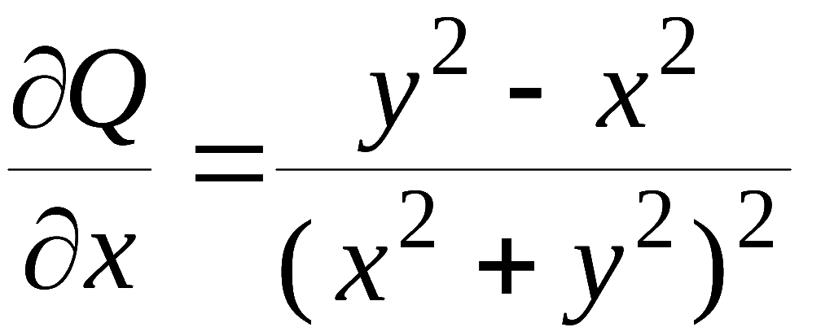








例5. 计算
在D 内作圆周
取逆时针方向,
其中L为一无重点且不过
记 L 和 l^{ˉ} 所围的区域为
原点的分段光滑正向闭曲线.
应用格林公式
, 对区域
解: 令
设 L 所围区域为D,
由格林公式知

Slide 8


















例6*.
计算
L 是正向闭曲线
注：P(x,y) ,Q(x,y)在D上不具有连续一阶偏导数时，采用挖
点法，挖掉D上使P(x,y) Q(x,y)不具有连续一阶偏导数的点
例7.设
且取正向, 问下列计算
的方法是否正确 ?
解：

Slide 9


内容小结
格林公式
1.运用格林公式时必须先验证条件
2. L不封闭时添加有方向辅助线，再用格林公式
3.P(x,y) ,Q(x,y)在D上不具有连续一阶偏导数时，采
用挖点法，挖掉D上使P(x,y) Q(x,y)不具有连续一
阶偏导数的点

Slide 10















备用题 1. 设 C 为沿
从点
依逆时针
到点
的半圆, 计算
解: 添加辅助线如图 ,
利用格林公式 .
原式 =

Slide 11
















2. 质点M 沿着以AB为直径的半圆, 从 A(1,2) 运动到
点B(3, 4),
在此过程中受力 F 作用,
F 的大小等于点 M
到原点的距离,
其方向垂直于OM, 且与y 轴正向夹角为
锐角,
求变力 F 对质点M 所作的功. ( 90考研 )
解: 由图知
故所求功为

Slide 12









二、平面上曲线积分与路径无关
定义：设G是一个开区域, P(x, y)、Q(x, y)在区域G内具有
一阶连续偏导数,如果对于G内任意指定的两个点A、B以
以及G内从点A到点B的任意两条曲线L₁、L₂, 等式
恒成立, 就说曲线积分
与路径无关
积分与路径无关时, 曲线积分记为

Slide 13






二、原函数
定义：若在区域G内有
则称u(x, y)为P(x,y)dx+Q(x, y)dy的原函数
三、平面上曲线积分与路径无关的等价条件
函数
定理 设D 是单连通域 ,
在D 内
具有一阶连续偏导数,
则以下四个条件等价:
(1) 沿D 中任意光滑闭曲线 L , 有
(2) 对D 中任一分段光滑曲线 L, 曲线积分
与路径无关, 只与起止点有关.
(3)
在 D 内是某一函数
的全微分
(4) 在 D 内每一点都有

Slide 14








证明 (1) (2)
(1) 沿D 中任意光滑闭曲线 L , 有
设
为D 内任意两条由A 到B 的有向
分段光滑曲线,
则
(根据条件(1))
(2) 对D 中任一分段光滑曲线 L, 曲线积分
与路径无关, 只与起止点有关.

Slide 15
















证明 (2) (3)
(2) 在D 中
与路径无关, 只与起止点有关.
在D内取定点
和任一点B( x, y ),
因曲线积分与路径无关,
有函数
则
同理可证
因此有
(3)
在 D 内是某一函数
的全微分,

Slide 16





证明 (3) (4)
(3)
在 D 内是某一函数
的全微分,
设存在函数 u ( x , y ) 使得
则
因为P, Q 在 D 内具有连续的偏导数,
从而在D内每一点都有
(4) 在 D 内每一点都有

Slide 17







证明 (4) (1)
(4) 在 D 内每一点都有
设L为D中任一分段光滑闭曲线,
所围区域为
(如图) ,
利用格林公式 , 得
(1) 沿D 中任意光滑闭曲线 L , 有

Slide 18














注:
若D 是单连通域， P(x,y),Q(x,y)有连续偏导数且
则
1) 计算曲线积分时, 可选择方便的积分路径;
2) 求曲线积分时, 可利用格林公式简化计算,
若积分路径不是闭曲线, 可添加辅助线;
3) 可用积分法求d u = P dx + Q dy在域 D 内的原函数:
取定点
及动点
则原函数为
或

Slide 19








例1. 计算
其中L 为
从 O (0, 0) 到 A (4, 0)的光滑曲线弧.
解: 为了使用格林公式, 添加辅助线段
它与L 所围
区域为D , 则
原式

Slide 20












例2. 验证
是某个函数的全微分, 并求
出这个函数.
证: 设
则
由定理2 可知, 存在函数 u (x , y) 使
。
。

Slide 21










例3. 验证
在右半平面 ( x > 0 ) 内存在原函
数 , 并求出它.
证: 令
则
由定理 2 可知存在原函数

Slide 22






或

Slide 23









例4. 设质点在力场
作用下沿曲线 L :
由
移动到
求力场所作的功W
解:
令
则有
可见, 在不含原点的单连通区域内积分与路径无关.

Slide 24






取圆弧
思考: 积分路径是否可以取
为什么？
注意, 本题只在不含原点的单连通区域内积分与路径
无关 !

Slide 25




内容小结
1.平面上曲线积分与路径无关、原函数
2. 等价条件
设 P, Q 在 D 内具有一阶连续偏导数, 则有
在 D 内与路径无关.
对 D 内任意闭曲线 L 有
在 D 内有
在 D 内有

Slide 26













思考与练习
1. 设
且都取正向, 问下列计算是否正确 ?
提示:

Slide 27

















2. 设
提示:

Slide 28
备用题 1. 设 C 为沿
从点
依逆时针
到点
的半圆, 计算
解: 添加辅助线如图 ,
利用格林公式 .
原式 =

Slide 29
2. 质点M 沿着以AB为直径的半圆, 从 A(1,2) 运动到
点B(3, 4),
在此过程中受力 F 作用,
F 的大小等于点 M
到原点的距离,
其方向垂直于OM, 且与y 轴正向夹角为
锐角,
求变力 F 对质点M 所作的功. ( 90考研 )
解: 由图知
故所求功为

